Slide 1
ENEMIGO
# 4

Slide 2
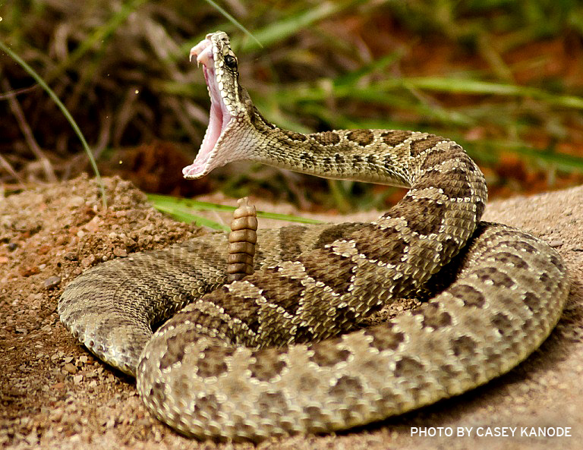
Articula
en voz alta
música
presidente
Cozumel
¡háztelo!
Isidora

Slide 3
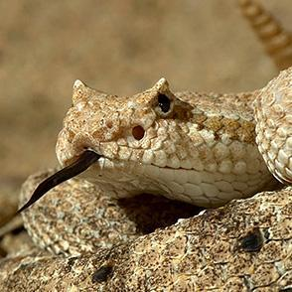
Articula
en voz alta
musicólogo
belleza
la zeta

Slide 4
Articula
en voz alta
Isidora es la presssssidenta de la escuela de mussssssicología de
Istambul.

Slide 5
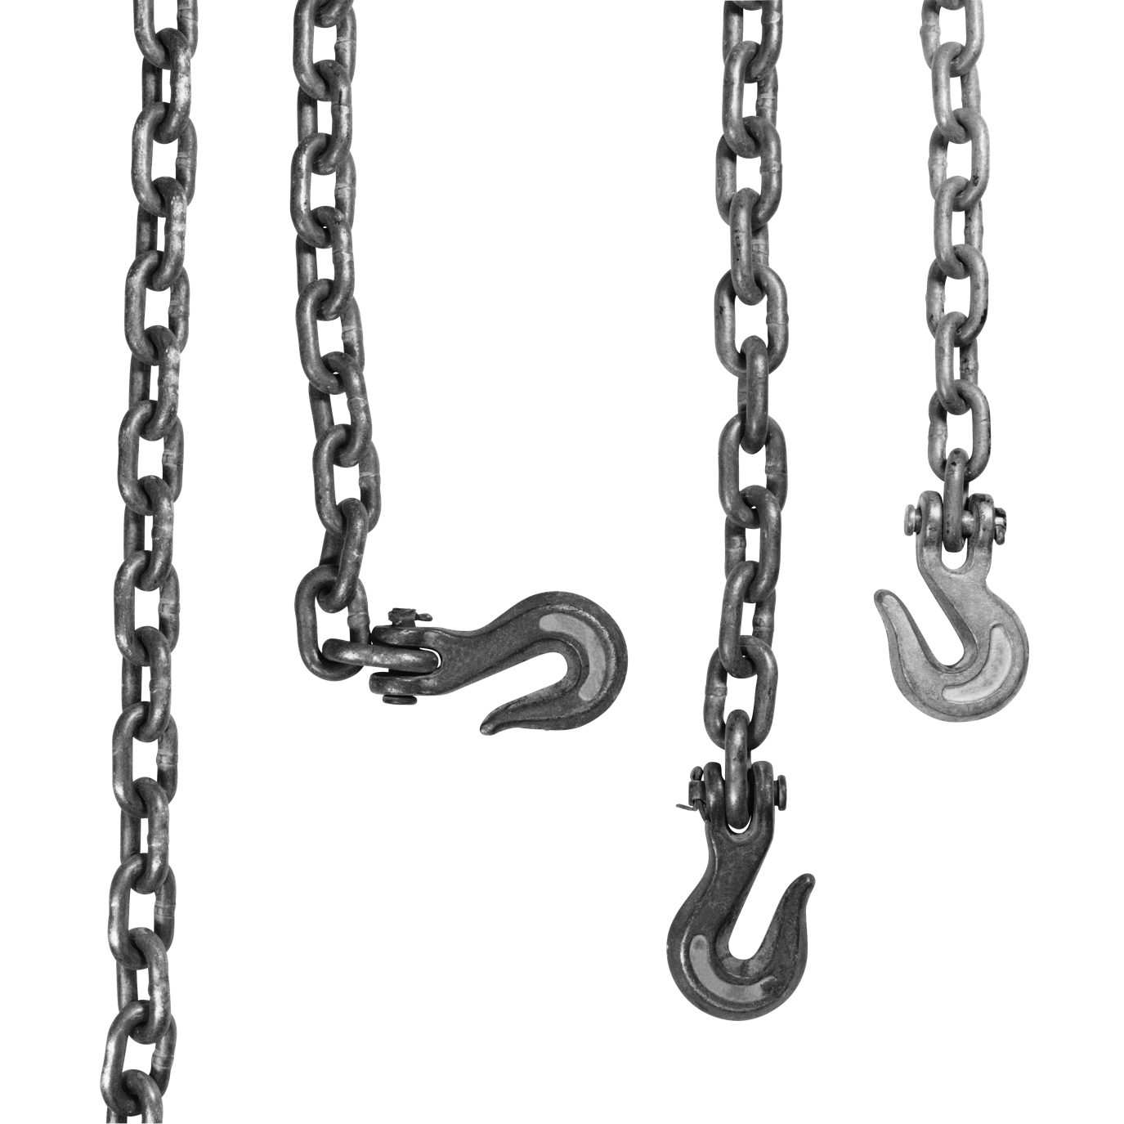
ENEMIGO
# 5
Encadenamiento

Slide 6
E —s una lástima
¿Piensa—s así?
¡Ve—n y báñate!
La—s instruccione—s está—n aquí.

Slide 7
5. Lo—s amigo—s está—n e—n Oslo.
6. Su—s abuelos vive—n allí.
7. ¡Hablemo—s español!
8. ¿Quié—n e—s él?

Slide 8
¡Encuentre los encadenamientos!
(apúntelos por escrito)
Son unos estudiantes atrevidos.

Slide 9
¡Encuentre los encadenamientos!
(apúntelos por escrito)
Son unos estudiantes atrevidos.

Slide 10
¡Encuentre los encadenamientos!
(apúntelos por escrito)
¿Cómo están
ustedes?

Slide 11
¡Encuentre los encadenamientos!
(apúntelos por escrito)
¿Cómo están
ustedes?

Slide 12
Resumen
Hay que evitar la schwa /ə/
No aspiramos /p, t, k/
Pronunciamos /b, d, g/ “suave”
“s” es suave (como la serpiente)
Enlazamos las palabras (VCV -> V-CV)

Slide 13

¡Practicad en casa!
http://www.uiowa.edu/~acadtech/phonetics/

